Slide 1
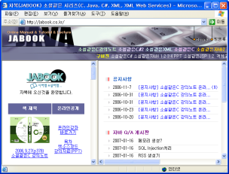
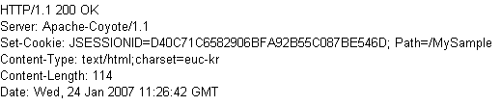
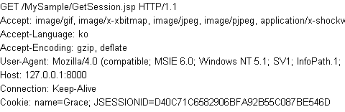
Client
Server
1
request
2
response

Slide 2
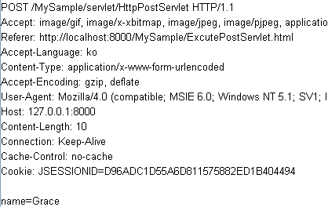
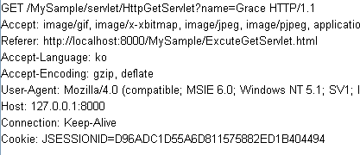
1
request
GET 방식
URL에 전달하고자 하는 정보를 포함해서 정보를 전달하는 방법
요청 메시지 형태
POST 방식
전달하고자 하는 정보를 첨부파일 형태로 포함해서 전송하는 방법
URL?이름=값&이름=값&...
파라미터 정보가 HTTP 메시지의 첨부파일 형태로 포함되어 있다.
URL에 파라미터 정보가 포함되어 있다.
GET 방식의 요청 메시지
POST 방식의 요청 메시지

Slide 3
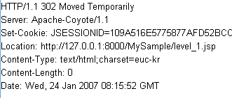
2
response
<!DOCTYPE html>
<html>
<head>
<meta charset="UTF-8">
<title>가입 처리</title>
</head>
<body>
학생 객체의 주소값 = advisor.StudentBean@7dc50ef9
<h3>학생 정보는 학번:2019999 이름:김아무개 지도교수:음두헌입니다</h3>
…..

